Slide 1
Boh sa zjavuje človeku
Služby Božie

Slide 2
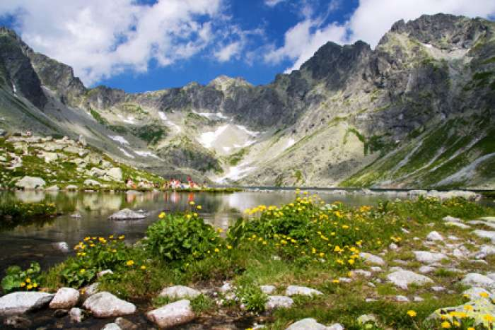

Boh sa zjavuje človeku
Pozorovaním prírody
Prostredníctvom dejinných udalostí

Slide 3
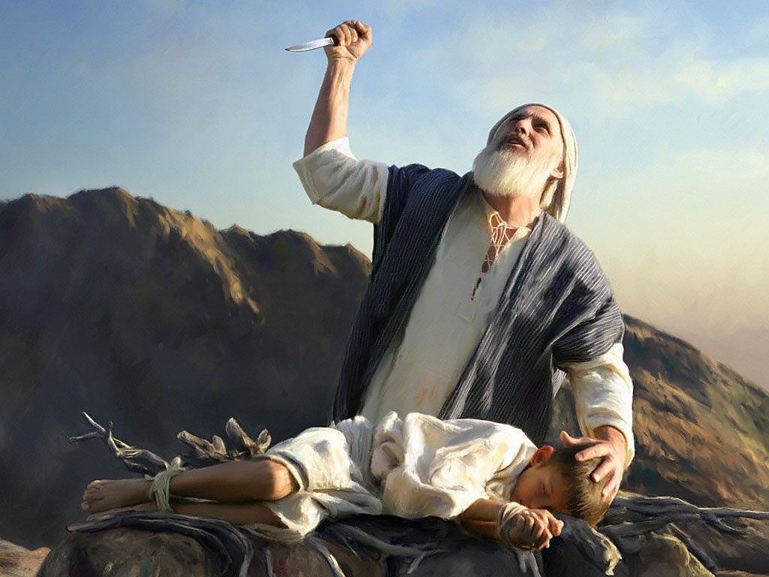
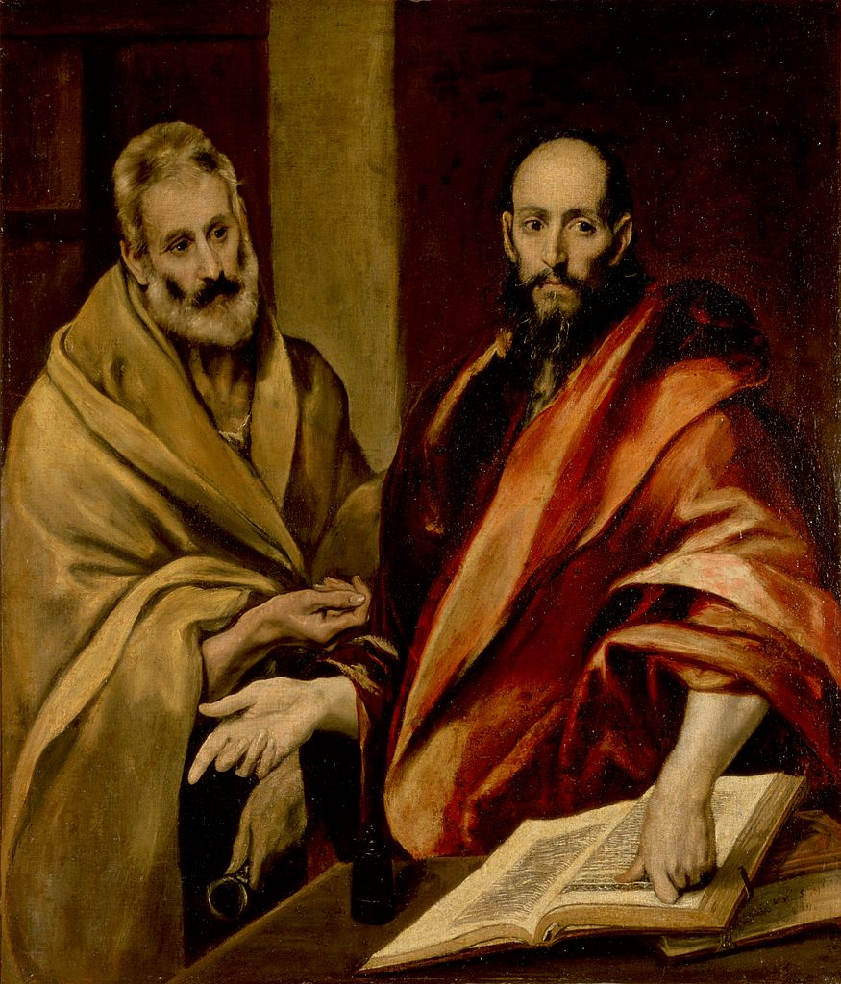
Boh sa zjavuje človeku aj potom čo zhrešil
Prostredníctvom ľudí SZ
Prostredníctvom ľudí NZ

Slide 4
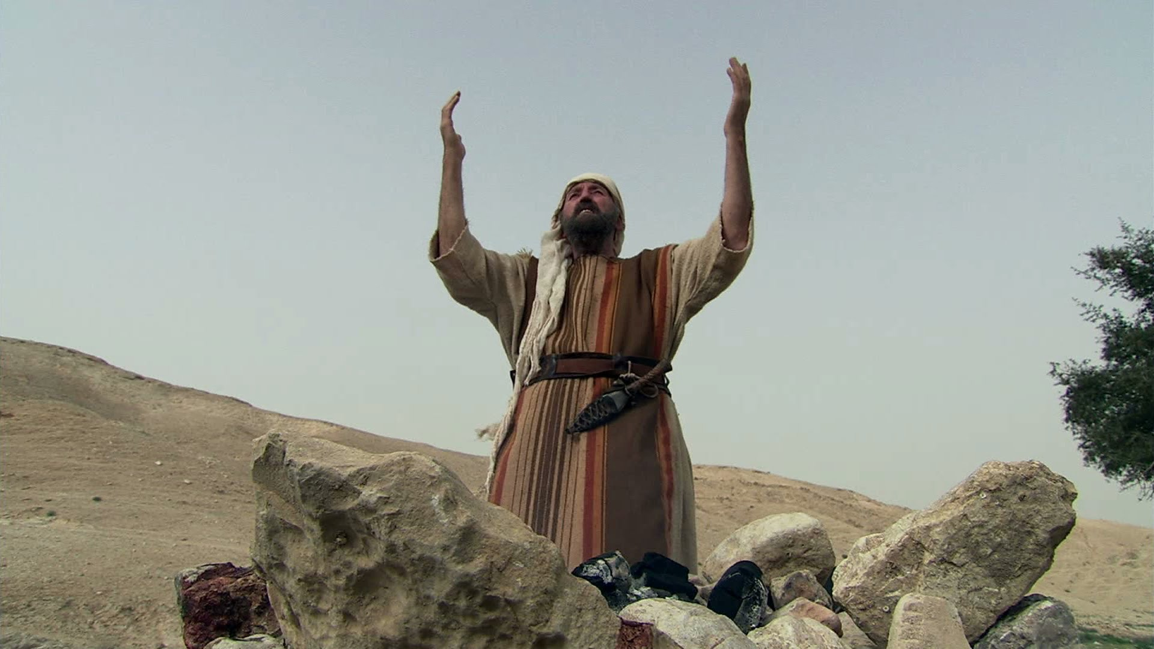
Abrahám
Oslovil ho v babylonskom Úre, keď mal 75 rokov
Boh mu sľúbil zem a potomstvo
Abrahám sa stal otcom veľkého národa
Pôvodne sa volal Abram

Slide 5
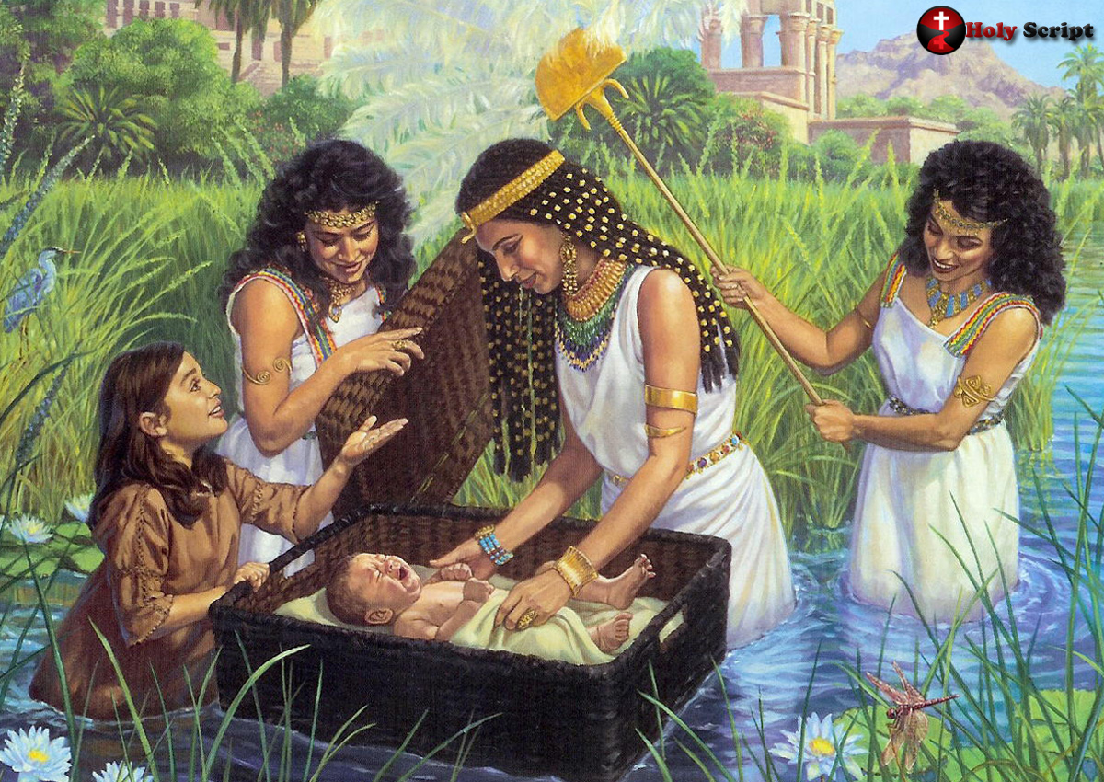
Mojžiš
Narodil sa v Egypte, kde bol Izrael v otroctve
Mal umrieť rovnako ako všetci chlapci
Mal prchkú povahu
V hneve zabil Egypťana a potom utiekol zo strachu do Midjánu, kde pásol ovce
Hospodin prítomný v horiacom kre sa k nemu prihovoril a oslovil ho

Slide 6
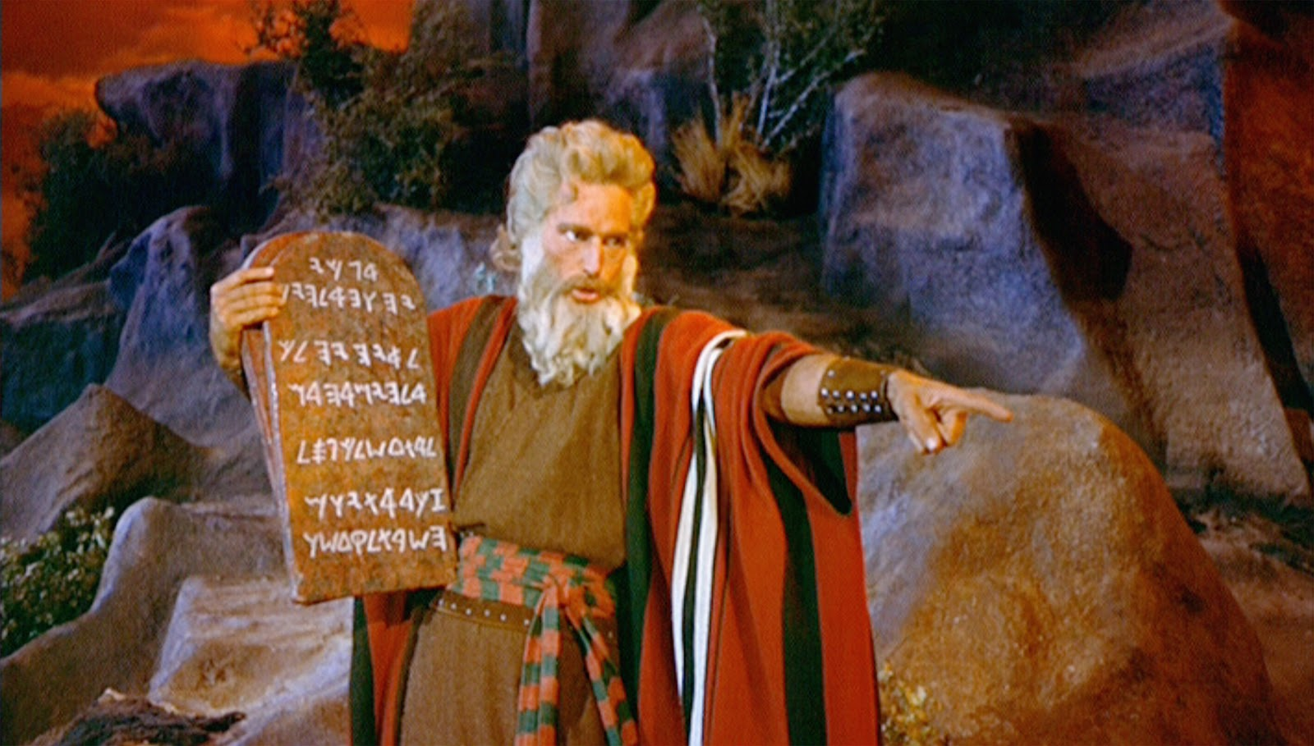
Mojžiš
Poveril ho úlohou vyviesť izraelský národ z otroctva
Mojžiš sa pýtal na Jeho meno
SOM, KTORÝ SOM – JHVH = Jahve - Hospodin
Desať rán
Nekvasené chleby
Pascha
Rozdelenie mora
Desať Božích prikázaní

Slide 7
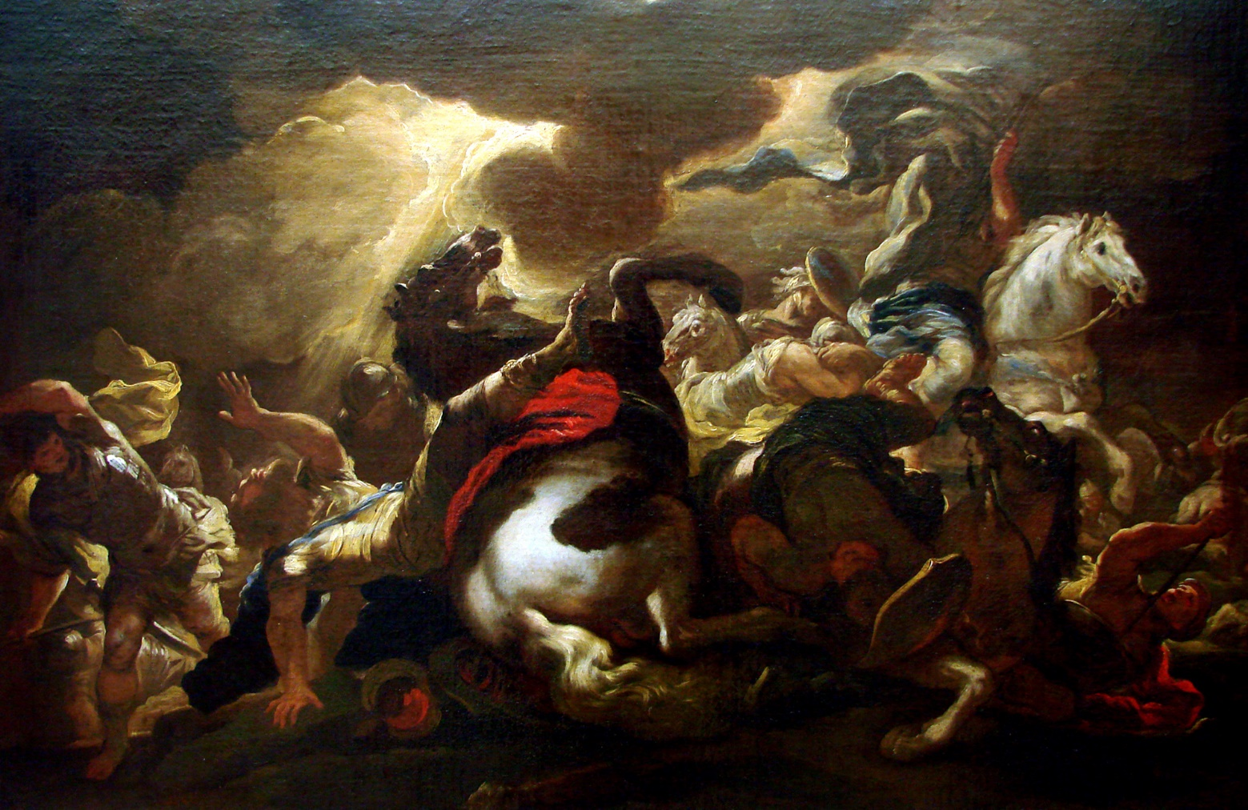
Pavol
Vlastným menom Saul z Tarzu
Bol farizej
Prenasledoval kresťanov
Na ceste do Damasku sa mu zajavil Kristus
Po stretnutí s Kristom sa stal kresťanom
Absolvoval tri misijné cesty
Napísal niekoľko listov, epištol

Slide 8
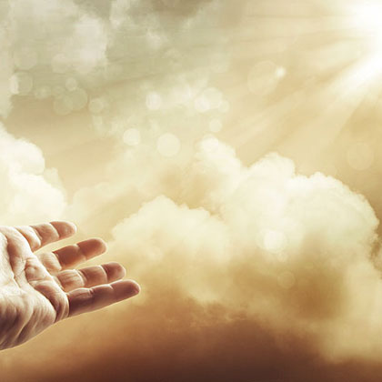
Dnes
Ten istý Boh oslovuje ľudí aj dnes na celom svete. Dnes hovorí k tebe.

Slide 9
